Slide 1
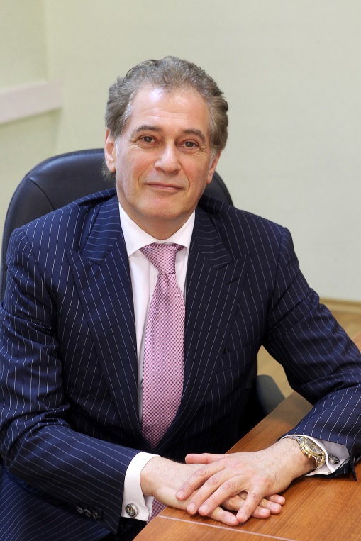
Кафедра
Технологии и организации строительного производства
Заведующий кафедрой Лапидус Азарий Абрамович Профессор, доктор технических наук
129337, Москва, Ярославское шоссе, д. 26 Мы находимся : УЛК 4 этаж, ауд. 414, 415,416. Тел.: +7 (495) 287-49-14 доб.3136

Slide 2
О программе
Образовательная программа ориентирована на подготовку руководителей строительных проектов, а также высококлассных специалистов в области проектирования, возведения, эксплуатации, мониторинга, и реконструкции зданий и сооружений.
Обучающиеся по программе получают не только профессиональные знания и навыки в сфере организации и управления инвестиционно-строительными проектами, но также углубленные базовые знания в области строительства.
По окончании обучения выпускник будет иметь высокую конкурентоспособность при трудоустройстве в строительные и проектные организации, реализующие все стадии инвестиционно-строительных проектов (генерального проектировщика, генерального подрядчика, заказчика-застройщика, строительного контроля и оказывающих инжиниринговые услуги), сможет со знанием дела организовывать процесс управления проектами, а также проводить инновационную, изыскательскую, проектно-расчетную, нормативно-методическую, производственно-технологическую деятельность и профессиональную экспертизу.

Slide 3
Кафедра
Технологии и организации строительного производства
Основные направления научной деятельности кафедры:
Научно-техническое сопровождение объектов капитального строительства
Жизненный цикл строительного объекта
Обследование зданий и сооружений
Технологии строительного производства
Надежность и обоснованность организационно-технологических решений
Прогрессивные технологии и методы производства строительно-монтажных работ
Цифровая платформа организации строительства
Технологии информационного моделирования на различных этапах жизненного цикла зданий
Подробнее…(перейти на страницу кафедры)

Slide 4
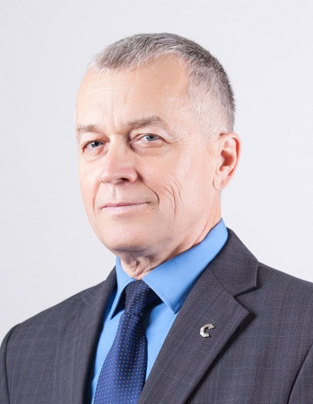
Кафедра
Экономики и управления в строительстве
Заведующий кафедрой Ларионов Аркадий Николаевич Профессор, доктор экономических наук
129337, Москва, Ярославское шоссе, д. 26 Мы находимся : УЛК 3 этаж, ауд. 302,325 Тел.: +7 (495) 287-49-14 доб.3129, 3083

Slide 5
О ПРОГРАММЕ
Инвестиционно-строительный инжиниринг - инженерно-консультационные услуги исследовательского, проектно-конструкторского, расчетно-аналитического характера, в т.ч. создание технико-экономических обоснований проектов, выработка рекомендаций в области организации производства и управления, комплекс коммерческих услуг по обеспечению процессов подготовки к производству и реализации продукции, по обслуживанию и эксплуатации промышленных, инфраструктурных и других объектов.
Современные инжиниринговые проекты – это глубокая интеграция управления проектами, информационных технологий и инженерного дела. Для ведения инжинирингового проекта нужно иметь понимание основных стандартов и руководств по управлению проектами в строительстве, современных подходов системной инженерии и жизненного цикла объекта строительства и механизмов управления массой инженерных данных об объекте строительства (в т. ч. с применением BIM).

Slide 6
ТЕМАТИКИ МАГИСТЕРСКИХ ДИССЕРТАЦИЙ
разработка и продвижение методов управления бизнес-процессами (кадры, МТО и логистика, продажи, производство, финансы и др.) и контроля над ними;
разработка механизма трансфера инновационных технологий в строительном предприятии;
разработка, внедрение и поддержка системы мониторинга технического состояния объекта и планирования ресурсообеспечения;
анализ выполненных работ и реализация системы поддержки принятия управленческих решений;
консультирование и сопровождение проведения конкурсов и торгов, заключения и ведения договоров на закупки и поставки по проекту;
использование автоматизированных средств планирования и управления материально-техническим обеспечением проекта;
формирование и актуализация баз данных по строительным и вспомогательным материалам и оборудованию;
консультирование при разработке цепей поставок ресурсов, проектирование новых логистических систем, построение и внедрение системы оценки эффективности логистических систем и цепей поставок;
методы и подходы совершенствования функционирования проектного комплекса в рамках системы управления инвестициями.

Slide 7
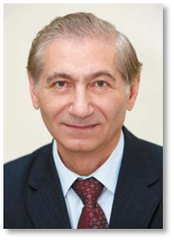
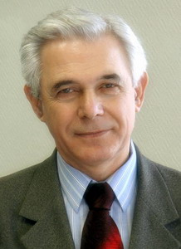
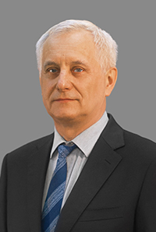
ВЫПУСКАЮЩИЕ КАФЕДРЫ
Кафедра железобетонных и каменных конструкций | Кафедра испытания сооружений | Кафедра металлических и деревянных конструкций
Заведующий кафедрой Ашот Георгиевич Тамразян | Заведующий кафедрой Юрий Саулович Кунин | И.о. заведующего кафедрой Александр Романович Туснин
А: Ярославское шоссе 26, корпус УЛК, каб. 417, 418 Т: +7 (495) 287-49-14, доб. 3036 E: gbk@mgsu.ru | А: Ярославское шоссе 26, корпус КМК, каб. 382, 120 Т: +7 (495) 287-49-14, доб. 1331,1388,1375,3085 | А: Ярославское шоссе 26, корпус УЛК, каб. 501, 406 Т: +7 (495) 287-49-14, доб. 3111 E: kdip@mgsu.ru, mk@mgsu.ru

Slide 8
О ПРОГРАММЕ
Строительство - локомотив любой экономики во все времена. Работа в этой отрасли требует глубоких как комплексных, так и специальных знаний. Современный мир диктует новые правила использования свободного пространства для строительства, поэтому программа подготовки отличается масштабной диверсификацией знаний и умений.
Наши выпускники несут ответственность за весь жизненный цикл зданий и сооружений гражданского и промышленного назначения на всех этапах от градостроительного и инвестиционного замысла, проектирования, строительства, эффективной эксплуатации, ремонта и реконструкции до сноса и утилизации. Эта инженерная и одновременно творческая профессия требует гибкого нестандартного подхода, но, в тоже время, продуманных и обоснованных решений для строительства объектов как жилого, так и нежилого предназначения.
Высокотехнологичные архитектурные формы, инновационные материалы, передовые технологии и не оставят вас равнодушными, а полученные знания обеспечат динамичный карьерный рост, горизонт которого зависит теперь только от Вас.

Slide 9
ТЕМАТИКИ МАГИСТЕРСКИХ ДИССЕРТАЦИЙ
Создание и совершенствование рациональных типов ограждающих конструкций зданий, направленных на по­вышение их несущей способности и эксплуатационных качеств.
Физико-технические основы проектирования промыш­ленных и гражданских зданий.
Современные тенденции объемно-планировочных и конструктивных решений жилых, общественных и про­мышленных зданий и сооружений.
Функционально-рациональная организация простран­ства внутренней среды зданий и сооружений.
Реконструкция зданий и сооружений.
Освоение подземных пространств в сложных гидрологи­ческих условиях.
Энергоэффективность зданий и сооружений, «пассивные дома».
Теплофизические вопросы проектирования ограждаю­щих конструкций.
Исследование светопрозрачных конструкций фасадов и покрытий.
Проектирование естественной акустики зальных поме­щений и защита от шума в зданиях и сооружениях.
Проектирование защиты от шума в условиях городской застройки.
Вопросы проектирования естественной освещенности и инсоляции.
Исследование пространственных характеристик свето­вой среды.
Разработка и исследование новых конструктивных форм металлических конструкций.

Slide 10
Кафедра испытания сооружений
Основные направления научной деятельности кафедры:
Строительный контроль и технический надзор;
Обследование и мониторинг в жизненном цикле зданий;
Методы обследования, мониторинг и испытания конструкций;
Методы и технологии усиления конструкций зданий и сооружений;
Современные методы мониторинга и диагностики строительных конструкций;
Энергоэффективность зданий;
Обследование зданий и сооружений;
Диагностика состояния строительных конструкций на стадиях возведения, эксплуатации и реконструкции;
Методы и технологии усиления конструкций зданий и сооружений;
Экспериментальные методы исследования конструкций и т.п.
Подробнее…(перейти на страницу кафедры)

Slide 11
Кафедра железобетонных и каменных конструкций
Основные направления научной деятельности кафедры:
Расчет и конструирование высотных и уникальных зданий и сооружений.
Безопасность и живучесть зданий и сооружений при особых воздействиях техногенного характера. Методы оценки и снижения рисков.
Сейсмостойкость железобетонных и каменных зданий с учетом возникающих повреждений.
Конструкционная безопасность железобетонных, каменных и армокаменных конструкций. Методы усиления и восстановления.
Утилизация железобетона. Железобетонные конструкции с использованием бетонов на вторичных заполнителях.
Подробнее…(перейти на страницу кафедры)

Slide 12
Кафедра металлических и деревянных конструкций
Основные направления научной деятельности кафедры:
Исследование работы и расчёта пространственных стержневых систем, в том числе с учётом стеснённого кручения тонкостенных стержней открытого профиля и конструкции узлов сопряжения стержней;
Исследование работы влияния начальных несовершенств на несущую способность металлических конструкций;
Исследование работы несущих и ограждающих конструкций с применением стержней из гнутых профилей, профилированного настила и трёхслойных панелей;
Разработка методики расчёта и проектирование висячих мембранных металлических конструкций; Металлические купольные покрытия – схемы каркасов, конструкции элементов, способы возведения, методы монтажа, точность сборки, компьютерное моделирование монтажа, исследование погрешностей возведения, оценка влияния погрешностей на напряженно-деформированное состояние;
Исследование живучести металлических конструкций при повреждениях отдельных элементов
Подробнее…(перейти на страницу кафедры)

